Slide 1



Първи стъпки в програмирането
Работа с конзола, аритметични операции с числа
СофтУни
Преподавателски екип
Софтуерен университет
https://softuni.bg

Slide 2
Съдържание
Какво е програмиране?
Първа програма със C# и Visual Studio
Променливи и типове данни
Четене на потребителски вход
Прости операции
работа с текст и числа
аритметични операции
Печатане на конзолата
2

Slide 3

Какво е програмиране?

Slide 4
Какво е програмиране?
Компютърна наука
Използва команди, за да комуникираме с компютъра
Командите се подреждат и изпълняват една след друга
Поредицата от команди образува компютърна програма
4

Slide 5
Какво е език за програмиране?
Компютърните програми се пишат на език за програмиране
Пример: C#, Java, JavaScript, Python, PHP, C, C++
Използва се среда за програмиране (среда за разработка)
Пример: Visual Studio, IntelliJ IDEA, PyCharm, Visual Studio Code, Code Blocks
5

Slide 6
Какво е компютърна програма?
Програмата е последователност от команди
Може да съдържа пресмятания, проверки, повторения
Програмите се пишат в текстов формат
Текстът на програмата се нарича сорс код
Сорс кодът се компилира до изпълним файл
Например Program.cs се компилира до Program.exe
6

Slide 7
Интересно за C#
В топ 5 на най-популярните езици за програмиране
Около 31% от всички програмисти го използват редовно
Третата по големина общност в StackOverflow с повече от 1.1 милиона теми
Глобално, всеки месец се предлагат повече от 17 000 C# позиции
7

Slide 8
Да направим първите си конзолни програми

Slide 9
Среда за разработка
Средата за разработка е нужна, за да програмирате
Integrated Development Environment (IDE)
Visual Studio е среда за разработка на езика C#
Инсталирайте си Visual Studio
Инструкции за инсталация
Приложението е мултиплатформено (Linux, Mac OS, Windows)

Slide 10
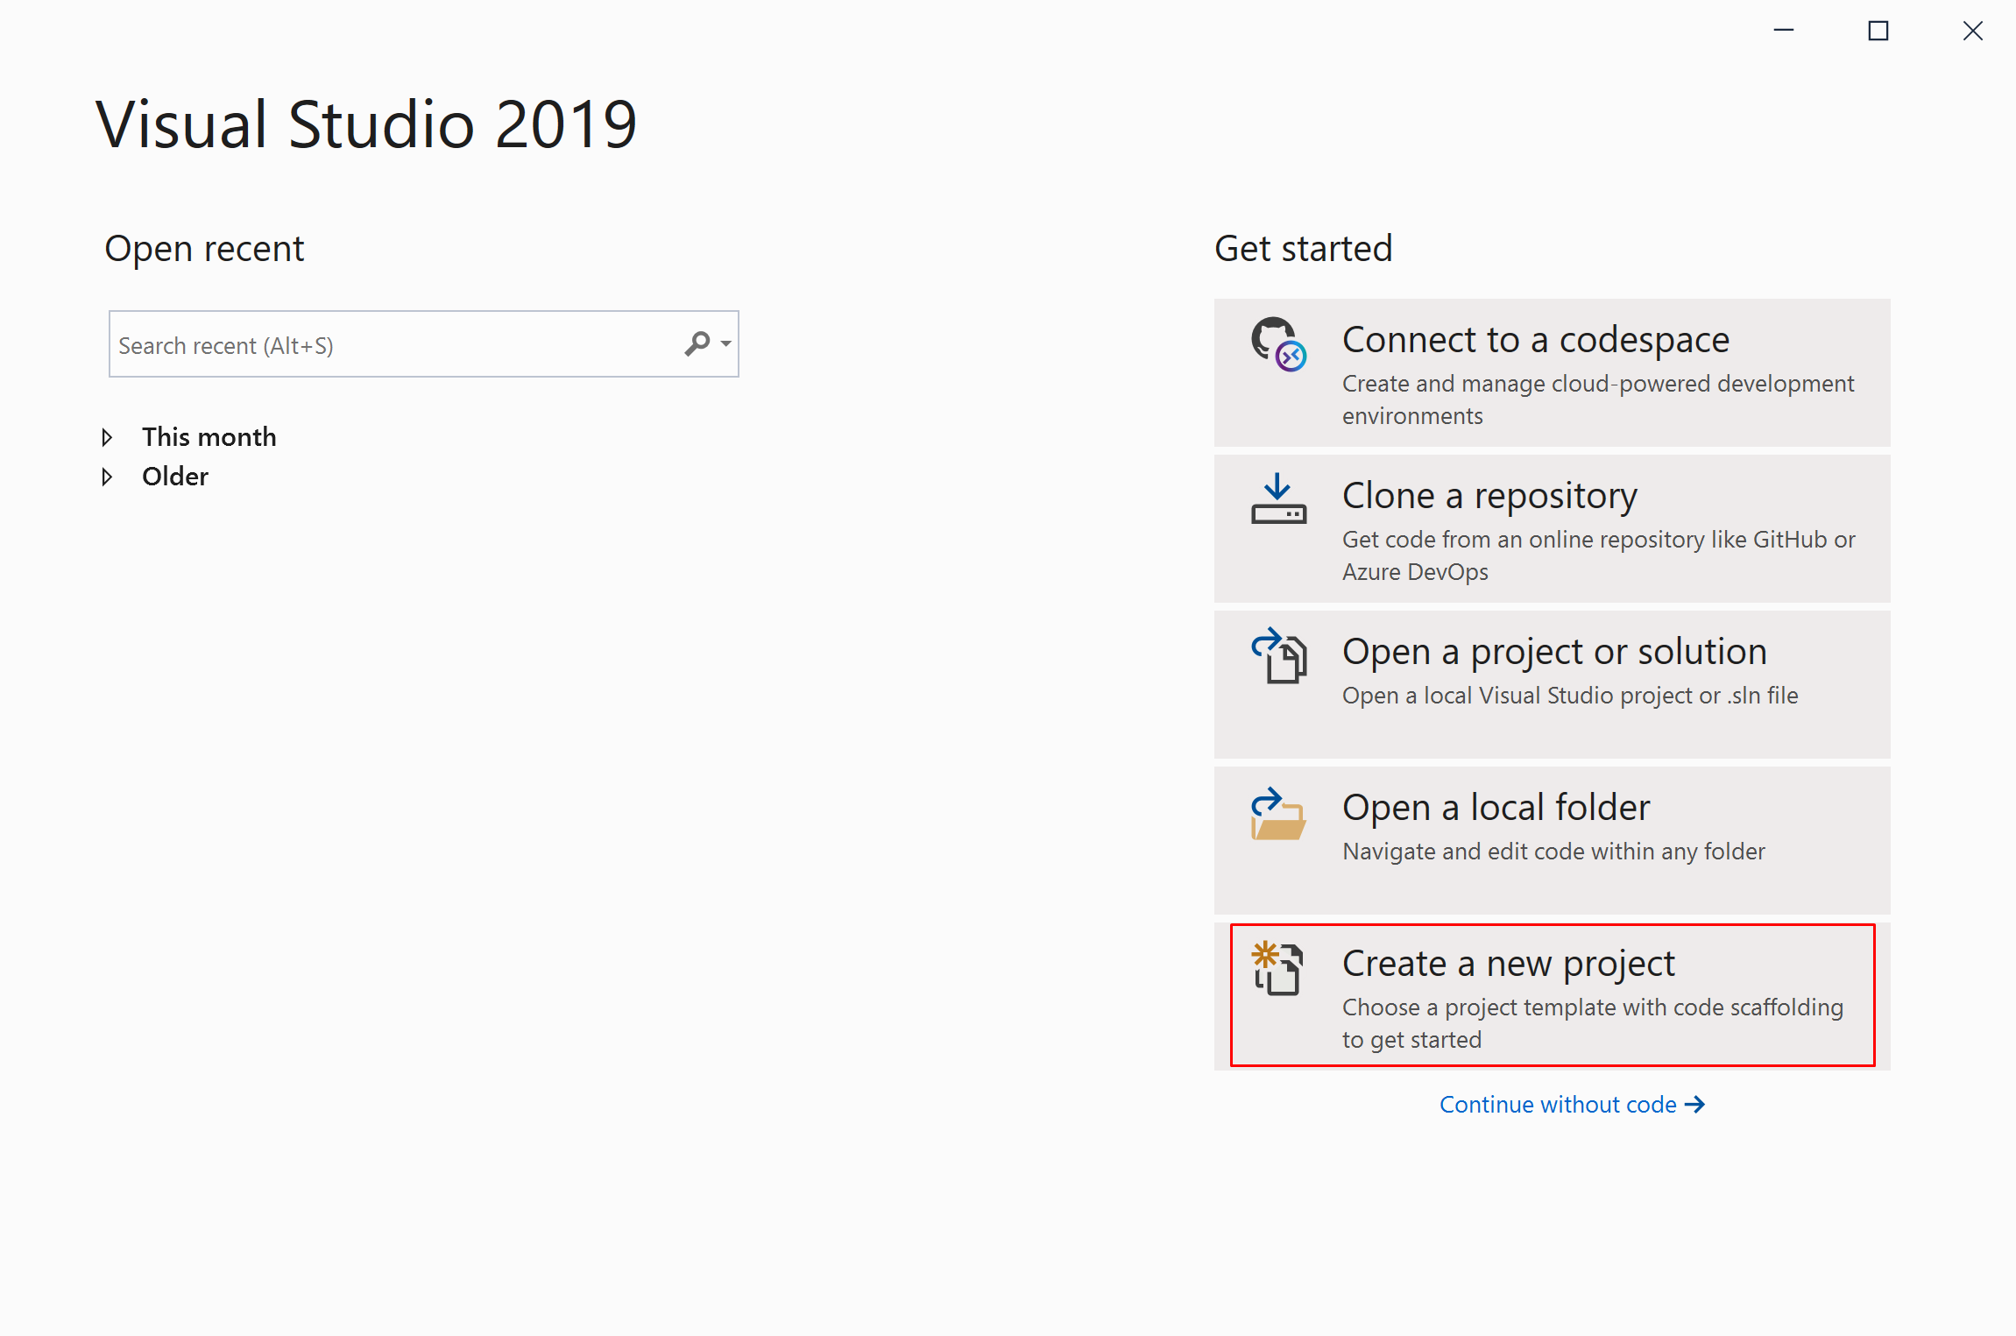
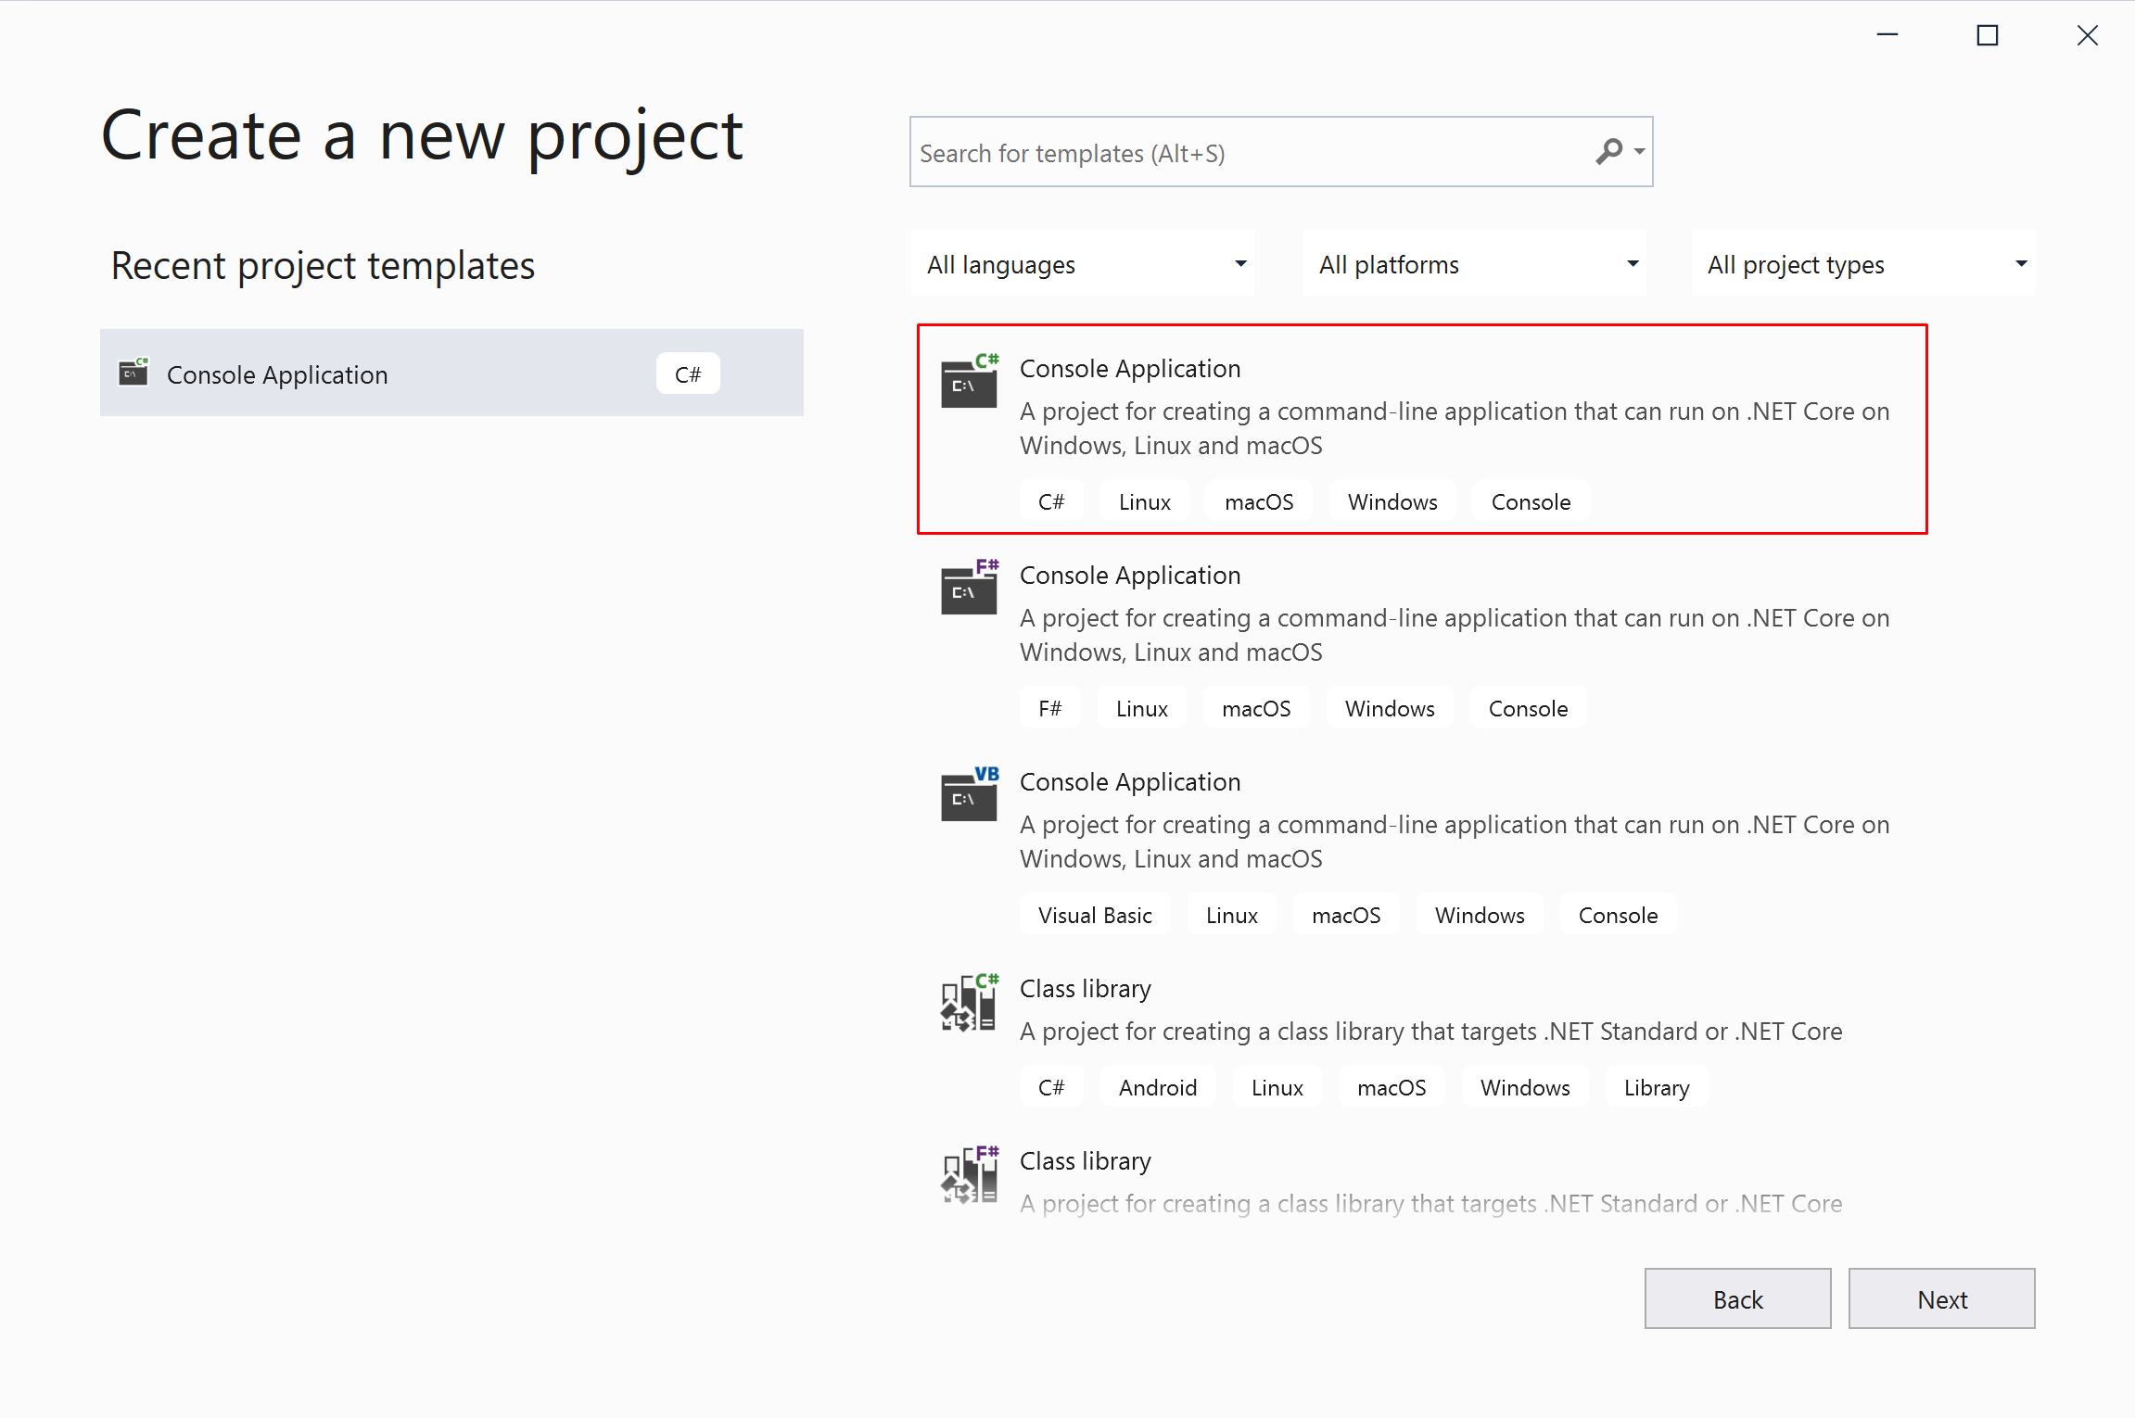
Създаване на конзолна програма
Стартирайте Visual Studio
Изберете Create a new project
Изберете Console Application
Изберете Next

Slide 11
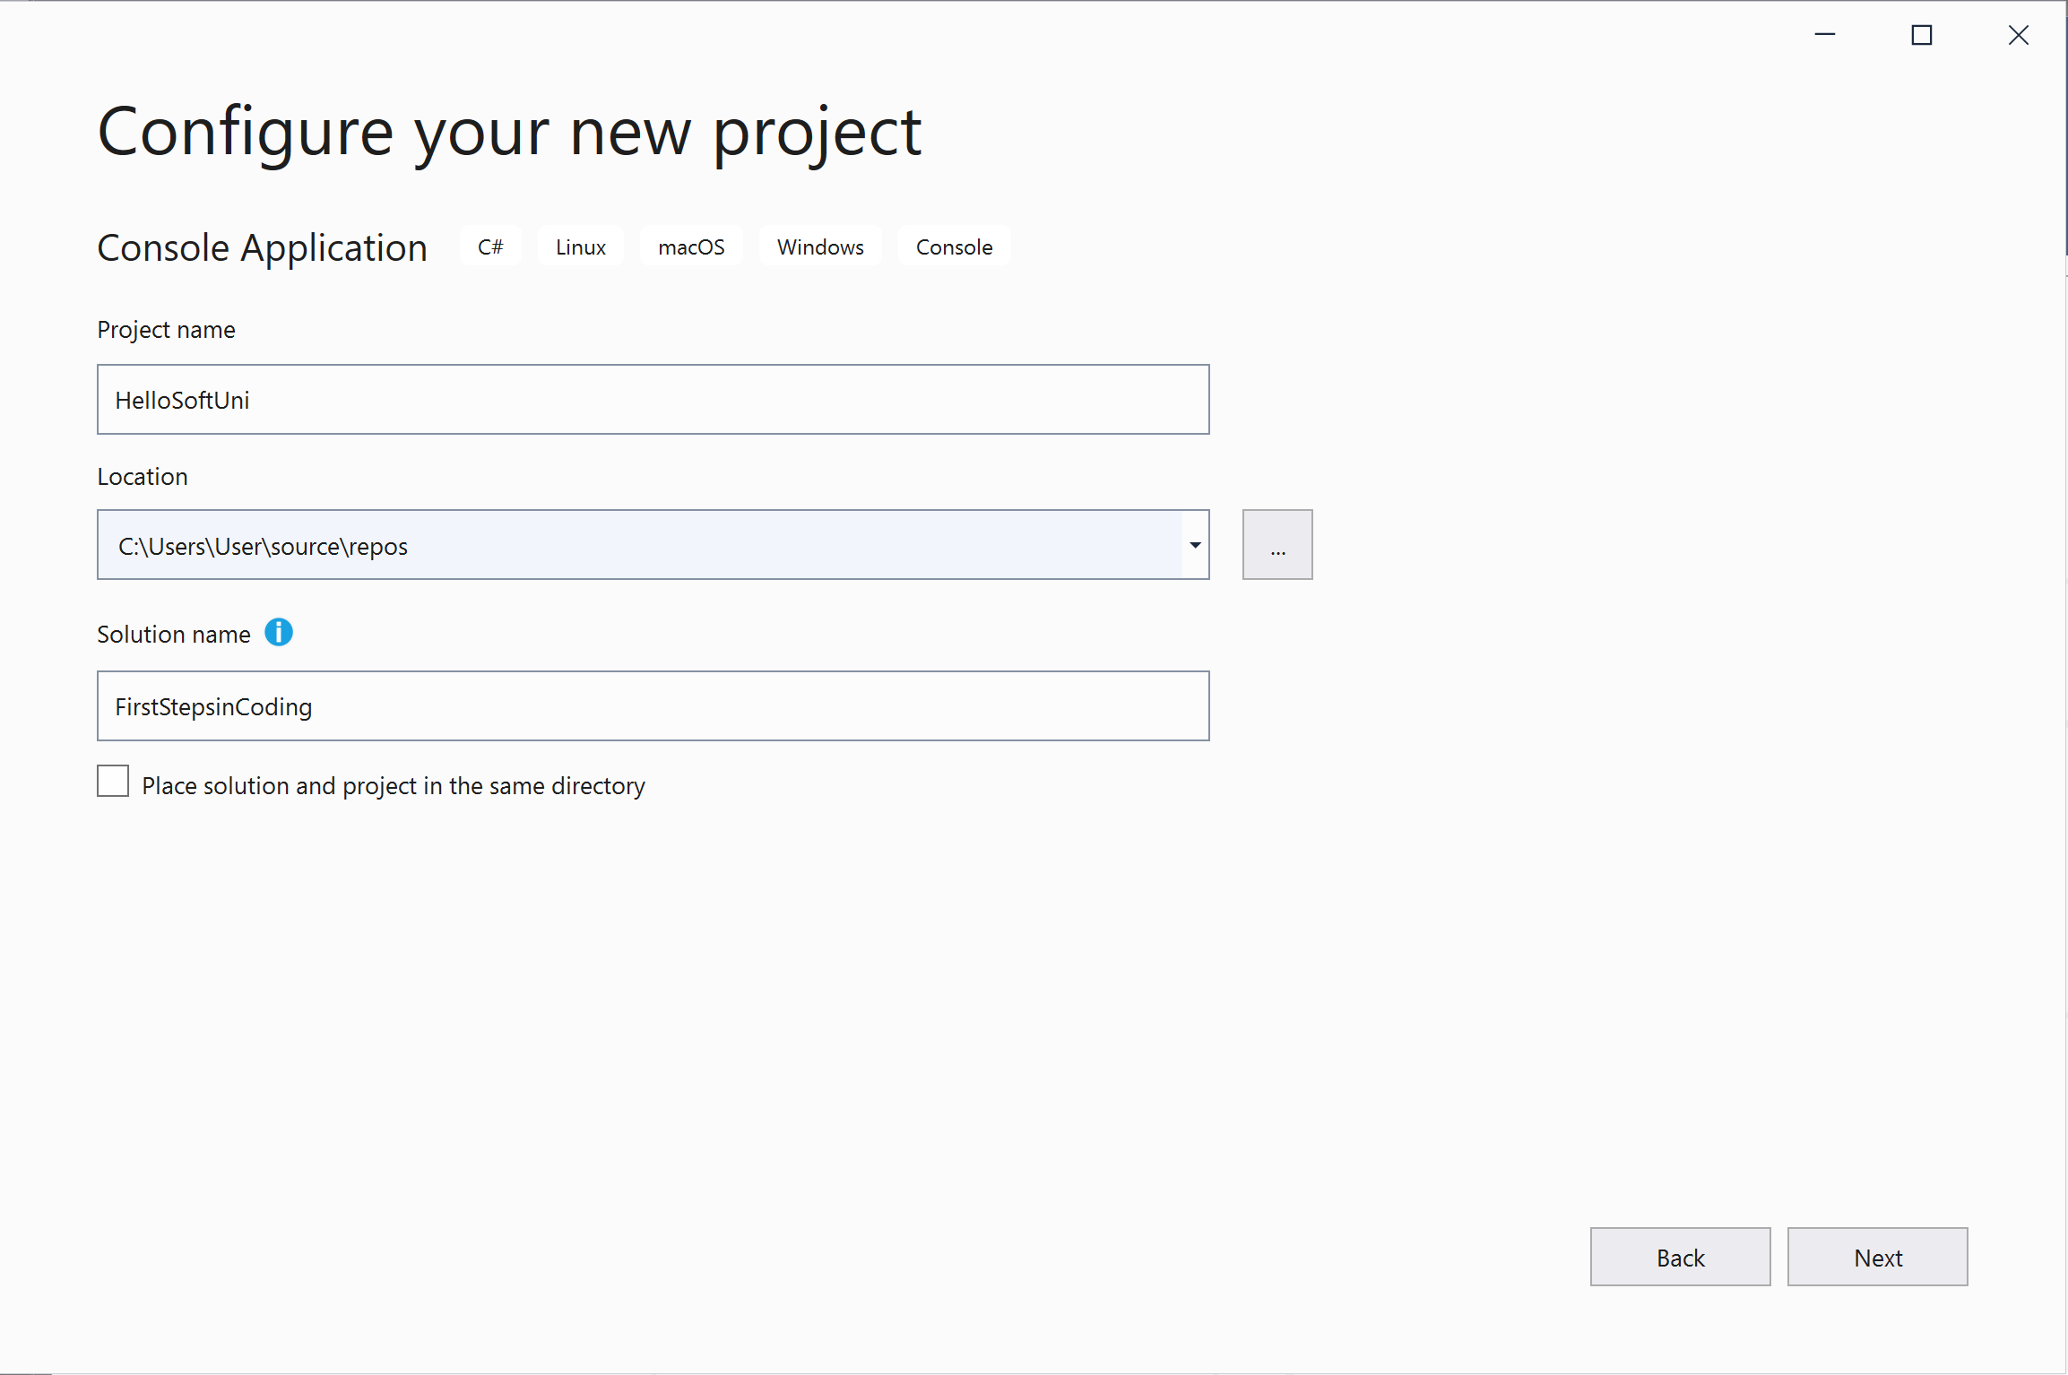
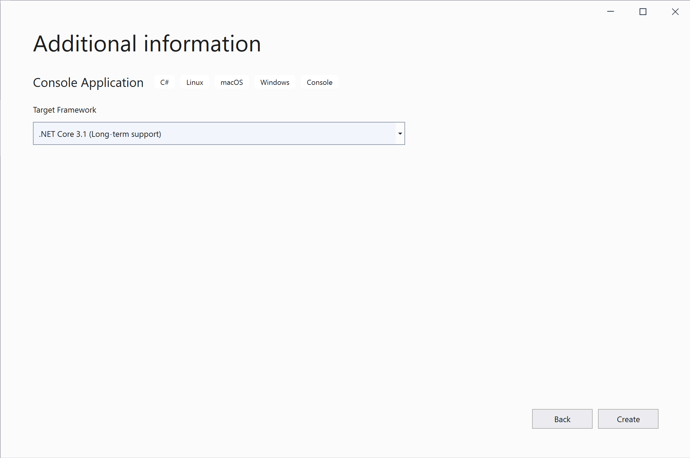
Създаване на конзолна програма
Въведете подходящо име за проекта и директория, в която да се създаде
Изберeте Next
Изберете Create

Slide 12
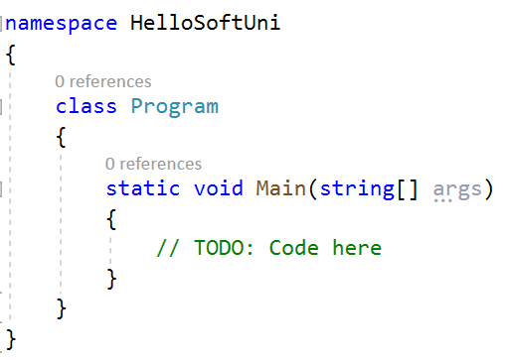
Писане на програмен код
Сорс кодът на програма се пише в секцията Main(string[] args)
Между отварящата и затварящата скоба { }
Натиснете [Enter] след отварящата скоба {
Кодът на програмата се пише отместен навътре

Slide 13
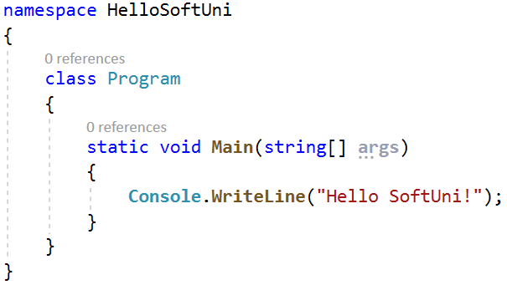
Писане на програмен код (2)
Напишете следния код:
Console.WriteLine("Hello SoftUni");
13

Slide 14
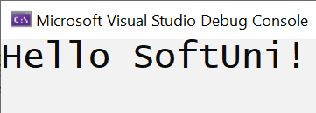
Стартиране на програмата
За стартиране на програмата натиснете: Ctrl + F5
Ако няма грешки, програмата ще се изпълни
Резултатът ще се изпише на конзолата

Slide 15
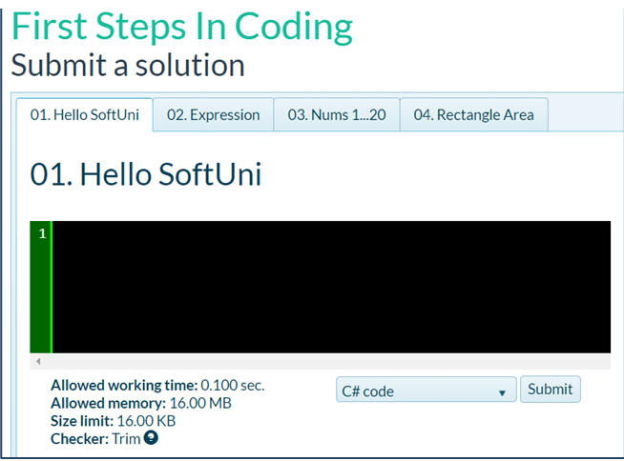
Тестване на програмата в Judge
Тествайте кода си в онлайн judge системата:

Slide 16
Типични грешки в C# програмите
Писане извън тялото на Main() метода:
Бъркане на малки и главни букви:
16

Slide 17
Типични грешки в C# програмите (2)
Липса на ; в края на всяка команда
Липсваща кавичка " или липсваща скоба ( или )
17

Slide 18
Числата от 1 до 10
Напишете програма, която принтира числата от 1 до 10, всяко на нов ред
Решение:
Console.WriteLine(1);
Console.WriteLine(2);
Console.WriteLine(3);
…
Console.WriteLine(10);

Slide 19
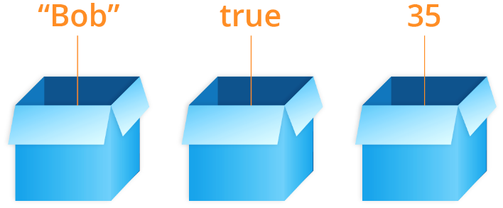
Променливи и типове данни

Slide 20
Променливи
Компютрите са машини, които обработват данни
Данните се записват в компютърната памет в променливи
Променливите имат име, тип и стойност
Дефиниране на променлива и присвояване на стойност:
Тип
Име на променлива
int count = 5;
Стойност

Slide 21
Типове данни
Променливите съхраняват стойност от даден тип
Число, буква, текст (низ), дата, цвят, картинка, списък, …
Типове данни - примери:
int - цяло число: 1, 2, 3, 4, 5, …
double - дробно число: 0.5, 3.14, -1.5, …
string - текст (низ): "Здрасти", "Hi", "Car", …
char - символ: 'A', '#', '@ ', ' + ', …
21

Slide 22

Работа с конзола

Slide 23
Прочитане на текст
Всичко, което получаваме от конзолата, идва под формата на текст
Всичко, което печатаме на конзолата, се преобразува в текст
Команда за четене от конзолата:
Връща ни текстa, въведен от потребителя
string name = Console.ReadLine();
23

Slide 24
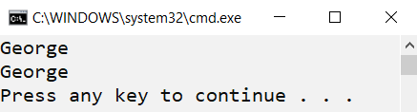
Четене на текст
Програма, която чете име от конзолата и го принтира:
string name = Console.ReadLine();
Console.WriteLine(name);
Примерен вход
Изход
24

Slide 25
Четене на числа
Четене на цяло число:
Пример: пресмятане на лице на квадрат със страна а:
string input = Console.ReadLine();
int num = int.Parse(input);
int a = int.Parse(Console.ReadLine());
int area = a * a;
Console.WriteLine(area);
Прочитане на цяло число на един ред
25

Slide 26
Четене на дробно число
Четене на дробно число от конзолата:
Пример: конвертиране от инчове в сантиметри
string input = Console.ReadLine();
double num = double.Parse(input);
double inches = double.Parse(Console.ReadLine());
double centimeters = inches * 2.54;
Console.WriteLine(centimeters);
Прочитане на дробно число на един ред
26

Slide 27

Работа с числа

Slide 28
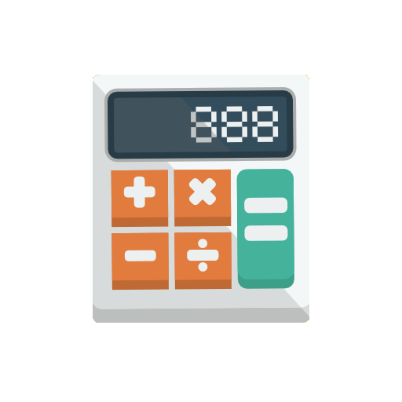
Аритметични операции: + и -
Събиране на числа (оператор +):
Изваждане на числа (оператор -):
int a = 5;
int b = 7;
int sum = a + b;
// 12
int a = int.Parse(Console.ReadLine());
int b = int.Parse(Console.ReadLine());
int result = a - b;
Console.WriteLine(result);
28

Slide 29
Аритметични операции: * и /
Умножение на числа (оператор *):
Деление на числа (оператор /):
int a = 5;
int b = 7;
int product = a * b;
// 35
int a = 25;
int b = a / 4;
double c = a / 4.0;
int error = a / 0;
// 6 - дробната част се отрязва
// 6.25 - дробно делене
// Грешка: деление на 0
29

Slide 30
Особености при деление на числа
При деление на цели числа резултатът е цяло число:
При деление на дробни числа резултатът е дробно число:
int a = 25;
Console.WriteLine(a / 4);
Console.WriteLine(a / 0);
// Целочислен резултат: 6
// Грешка: деление на 0
double a = 15;
Console.WriteLine(a / 2.0);
Console.WriteLine(a / 0.0);
Console.WriteLine(0.0 / 0.0);
// Дробен резултат: 7.5
// Резултат: Infinity
// Резултат: NaN

Slide 31
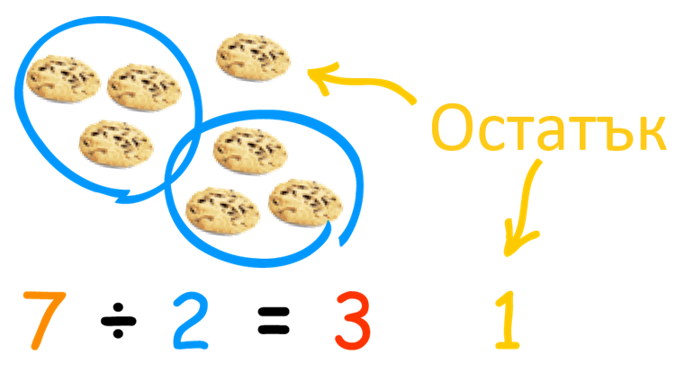
Аритметични операции: %
Модул/остатък от целочислено деление на числа (оператор %):
int a = 7;
int b = 2;
int product = a % b;
// 1
int odd = 3 % 2;
int еven = 4 % 2;
int error = 3 % 0;
// 1 - числото 3 е нечетно
// 0 - числото 4 е четно
// Грешка: деление на 0

Slide 32

Печатане на конзолата

Slide 33
Съединяване на текст и число
Съединяване на текст и число (оператор +):
string firstName = "Maria";
string lastName = "Ivanova";
int age = 19;
string str = firstName + " " + lastName + " @ " + age;
Console.WriteLine(str);
// Maria Ivanova @ 19
Резултатът е долепяне/конкатенация
double a = 1.5;
double b = 2.5;
string sum = "The sum is: " + a + b;
Console.WriteLine(sum);
// The sum is 1.52.5

Slide 34
Съединяване на текст и числа
Можем да форматираме изхода чрез интерполация, която се означава със символа '$':
string firstName = Console.ReadLine();
string lastName = Console.ReadLine();
int age = int.Parse(Console.ReadLine());
string town = Console.ReadLine();
Console.WriteLine($"You are {firstName} {lastName}, a {age}-years old person from {town}.");
В къдравите скоби поставяме името на променливата
Тестване на решението: https://judge.softuni.bg/Contests/Compete/Index/2339#5

Slide 35

Поздрав по име – пример
Да се напише програма, която:
Чете от конзолата име на човек, въведено от потребителя
Отпечатва "Hello, <name>!", където <name> е въведеното преди това име
Примерен вход и изход:
Petar
Hello, Petar!
Viktor
Hello, Viktor!

Slide 36
Поздрав по име – решение
string name = Console.ReadLine();
Console.Write("Hello, ");
Console.Writе(name);
Console.WriteLine("!");
Курсорът остава на същия ред
string name = Console.ReadLine();
Console.WriteLine("Hello, " + name + "!");
Долепяне
string name = Console.ReadLine();
Console.WriteLine($"Hello, {name}!");
Интерполация
Тестване на решението: https://judge.softuni.bg/Contests/Index/2339#4
36

Slide 37

Какво научихме днес?
Компютърната програма е поредица команди
В C# командите се пишат в частта Main(…)
Печатаме с командата Console.WriteLine(…)
Въвеждане на текст и числа
Аритметичните операции с числа:
+, -, *, /, (), %
Отпечатване на текст по шаблон
…
…
…

Slide 38









Въпроси?

Slide 39

Лиценз
Този курс (презентации, примери, демонстрационен код, упражнения, домашни, видео и други активи) представлява защитено авторско съдържание
Нерегламентирано копиране, разпространение или използване е незаконно
© СофтУни – https://softuni.org
© Софтуерен университет – https://softuni.bg
Notes:
39

Slide 40
Обучения в Софтуерен университет (СофтУни)
Софтуерен университет – качествено образование, професия и работа за софтуерни инженери
softuni.bg
Фондация "Софтуерен университет"
softuni.foundation
Софтуерен университет @ Facebook
facebook.com/SoftwareUniversity
Дискусионни форуми на СофтУни
forum.softuni.bg
40
Notes:
40

